Slide 1
Презентация ПО ЛАБОРАТОРНОЙ РАБОТЕ №11 дисциплина: Моделирование информационных процессов тема:Модель системы массового обслуживания M|M|1
Студент: Сулицкий Богдан Романович, 1032201388
Группа: НФИбд-02-20
Преподаватель: Королькова Анна Владиславовна

Slide 2
Цель работы
Приобретение навыков по реализации модели “ системы массового обслуживания M|M|1” —при помощи приложения CPN Tools.

Slide 3
Постановка задачи
В систему поступает поток заявок двух типов, распределённый по пуассоновскому закону. Заявки поступают в очередь сервера на обработку. Дисциплина очереди - FIFO. Если сервер находится в режиме ожидания (нет заявок на сервере), то заявка поступает на обработку сервером.

Slide 4
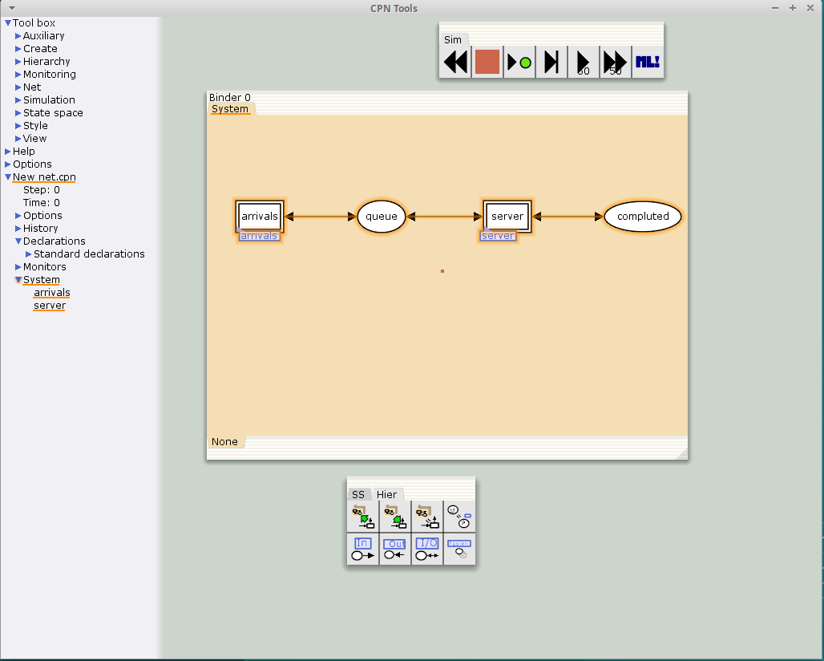
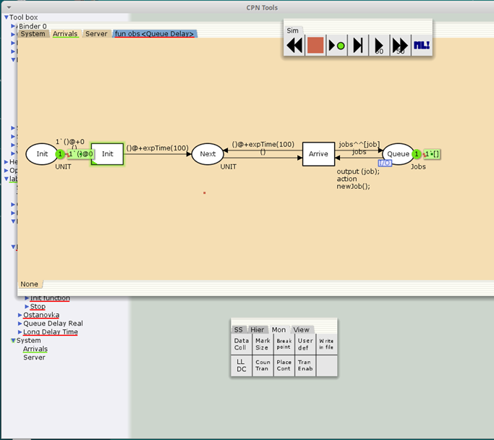
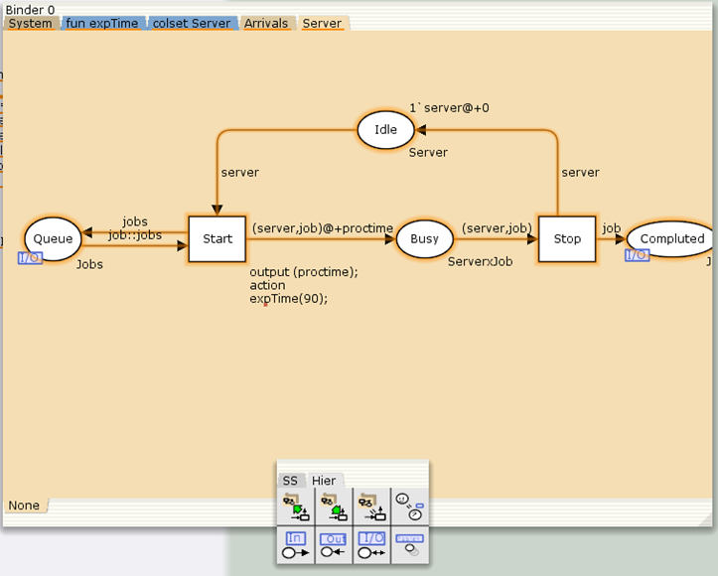
Построение модели с помощью CPNTools 1\3
1. Буду использовать три отдельных листа: на первом листе опишем граф системы, на втором — генератор заявок, на третьем — сервер обработки заявок.

Slide 5
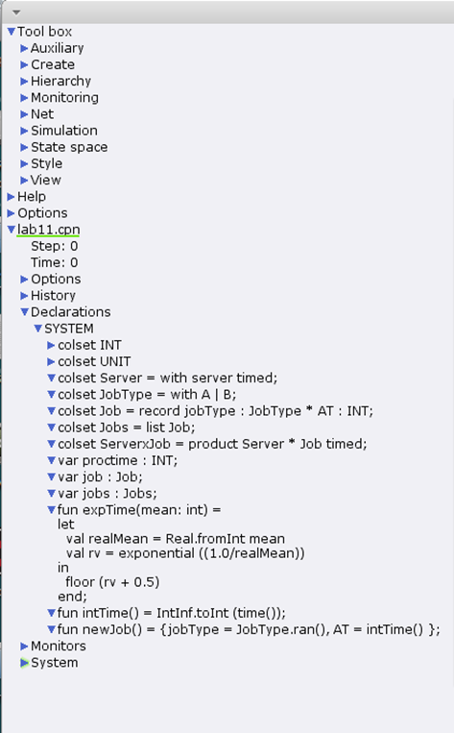
Построение модели с помощью CPNTools 2\3
2. Зададим декларации системы. Определим множества цветов системы (colorset):
– фишки типа UNIT определяют моменты времени;
– фишки типа INT определяют моменты поступления заявок в систему.
– фишки типа JobType определяют 2 типа заявок — A и B;
– кортеж Job имеет 2 поля: jobType определяет тип работы (соответственно имеет тип JobType, поле AT имеет тип INT и используется для хранения времени нахождения заявки в системе;
– фишки Jobs — список заявок;
– фишки типа ServerxJob — определяют состояние сервера, занятого обработкой заявок.
colset UNIT = unit timed;
colset INT = int;
colset Server = with server timed;
colset JobType = with A | B;
colset Job = record jobType : JobType * AT : INT;
colset Jobs = list Job;
colset ServerxJob = product Server * Job timed;
Переменные модели:
– proctime — определяет время обработки заявки;
– job — определяет тип заявки;
– jobs — определяет поступление заявок в очередь. var proctime : INT;
var job: Job;
var jobs: Jobs;
Определим функции системы:
– функция expTime описывает генерацию целочисленных значений через интервалы времени, распределённые по экспоненциальному закону;
– функция intTime преобразует текущее модельное время в целое число;
– функция newJob возвращает значение из набора Job — случайный выбор типа заявки (A или B).

Slide 6
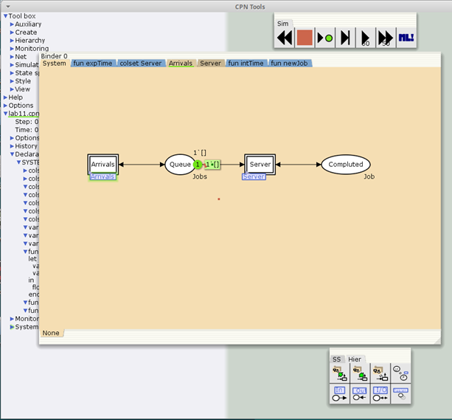
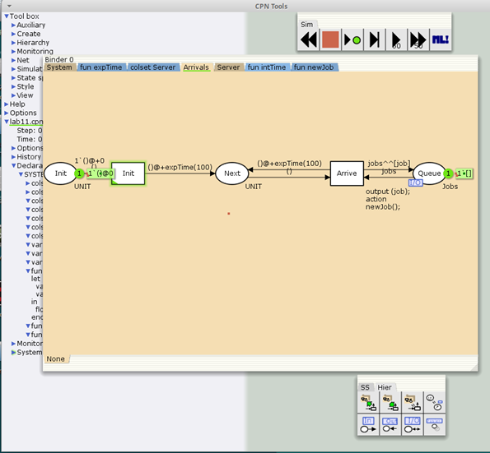
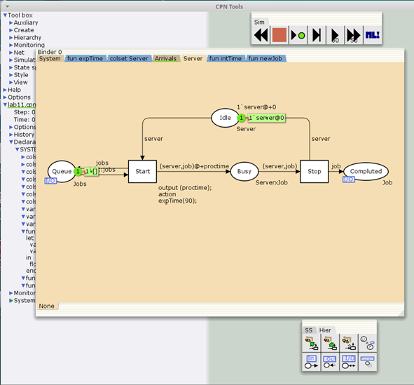
Построение модели с помощью CPNTools 3\3
3. Зададим параметры модели на графах сети.

Slide 7
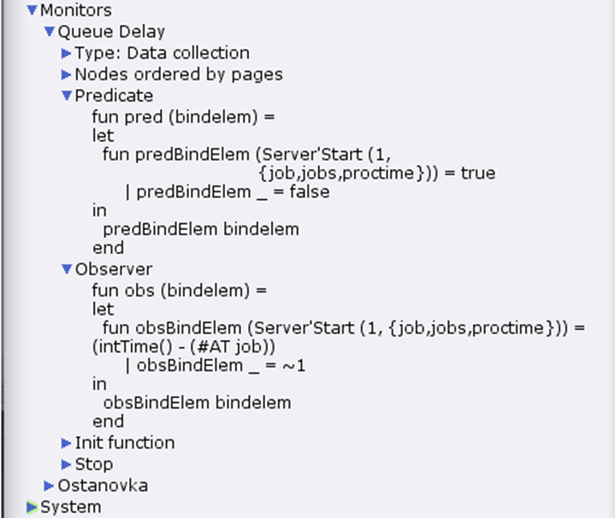
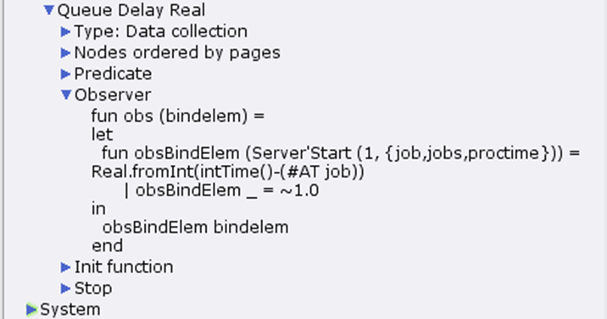
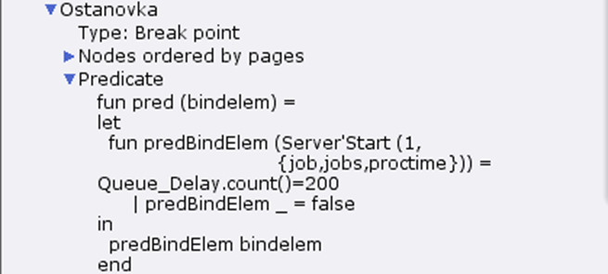
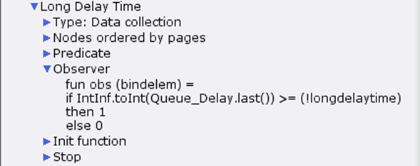

Мониторинг параметров моделируемой системы CPNTools 1\2

Slide 8
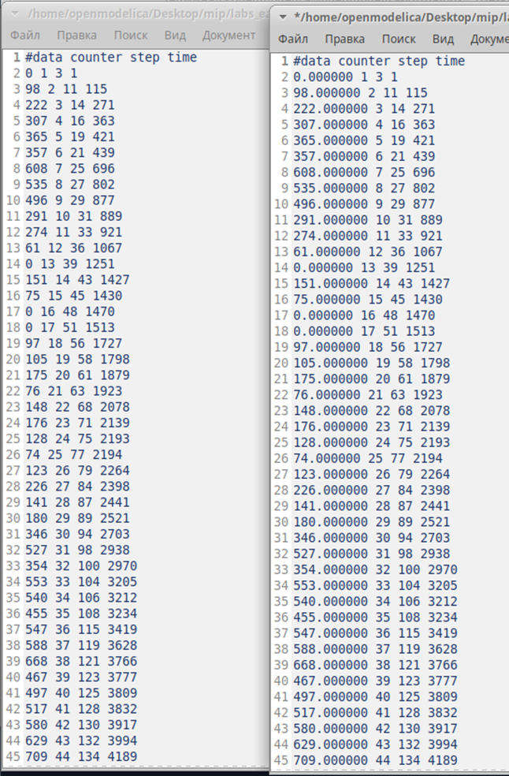
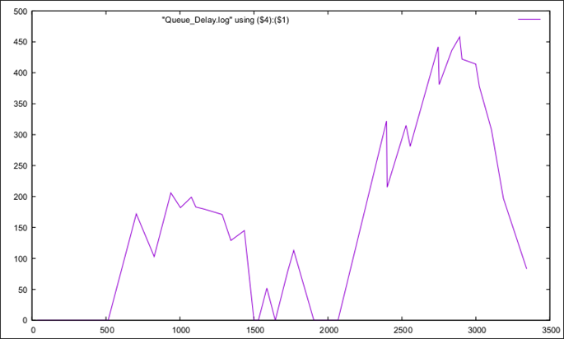
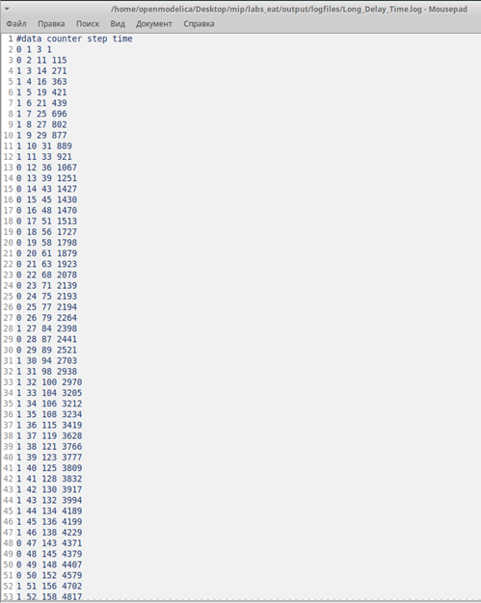
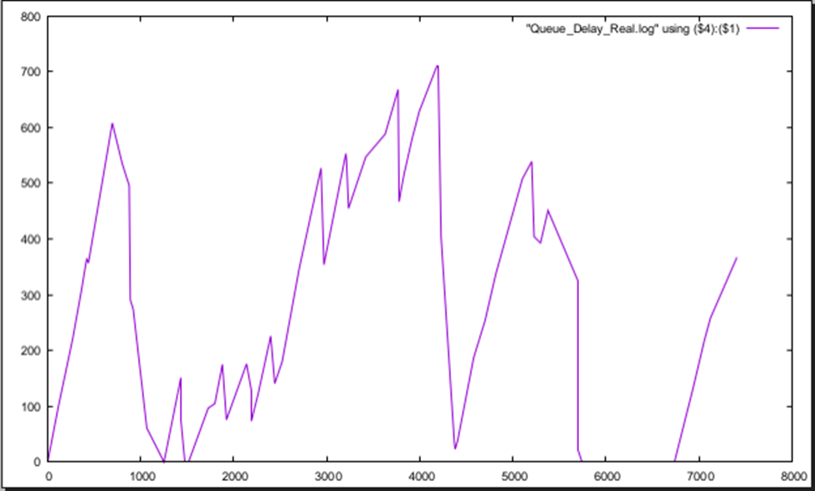
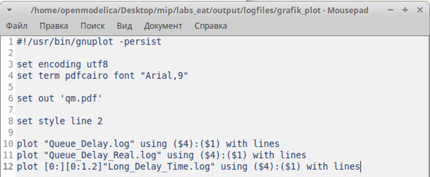
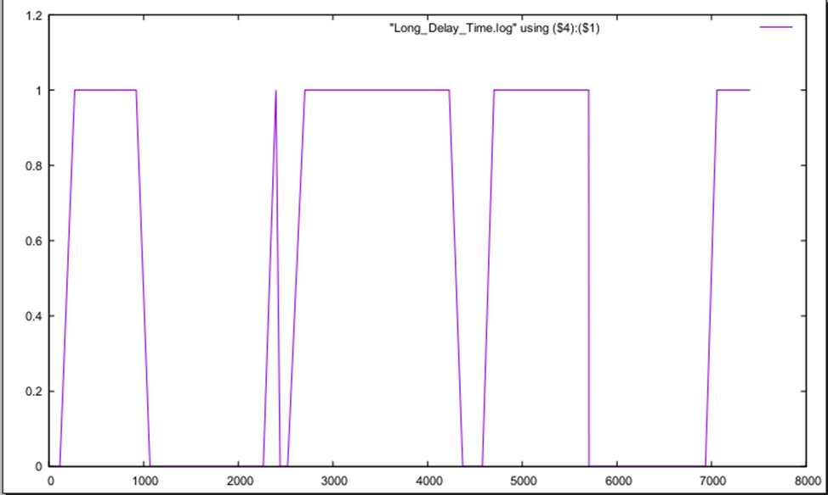
Мониторинг параметров моделируемой системы CPNTools 2\2

Slide 9
Заключение
Приобрёл навыки по реализации модели “ системы массового обслуживания M|M|1” при помощи приложения CPN Tools.

